Slide 1
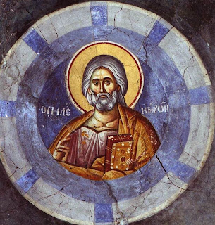
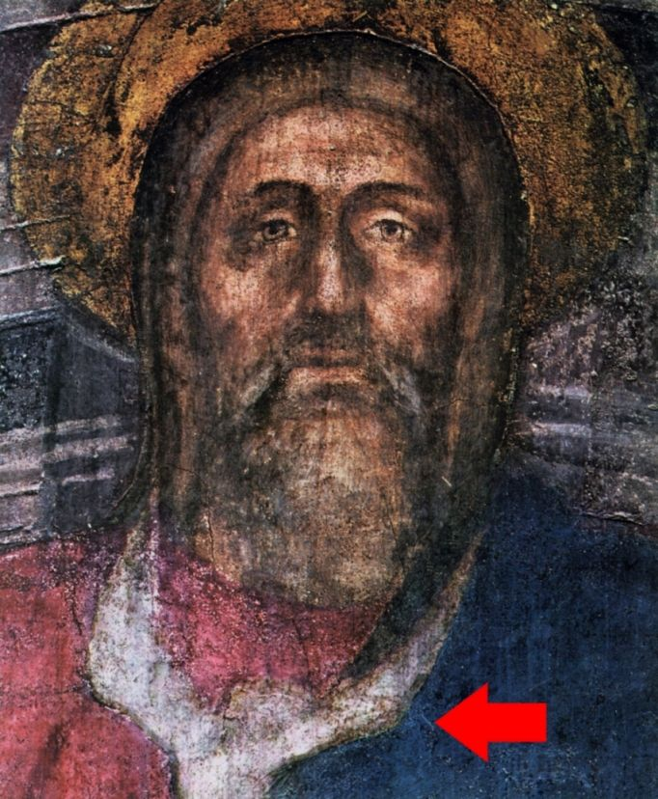
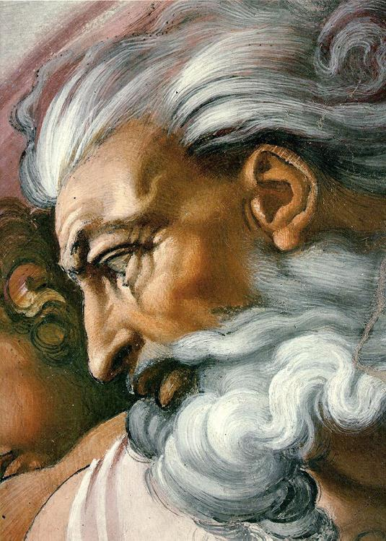
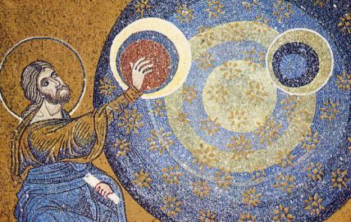
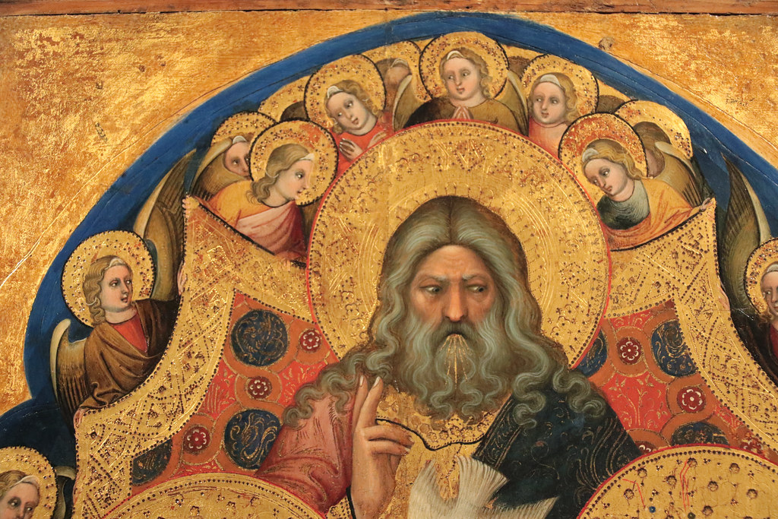
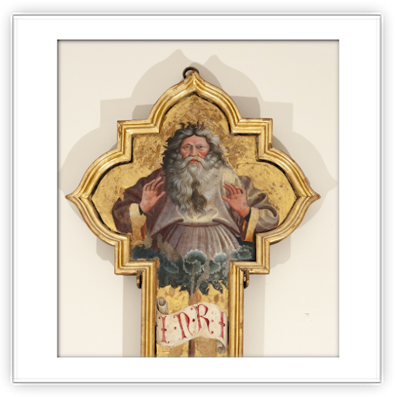
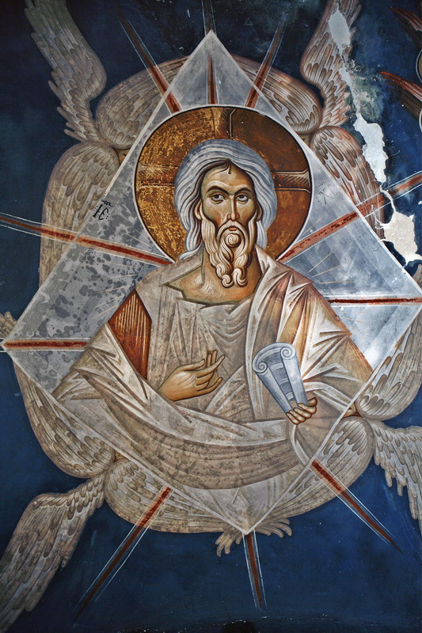

Slide 2
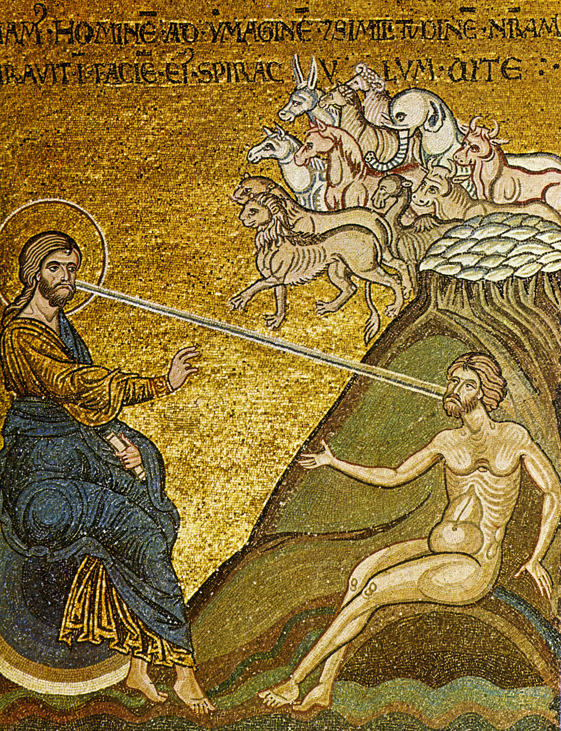
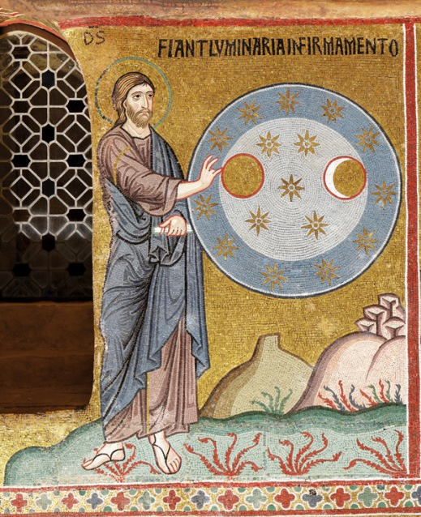

Slide 3
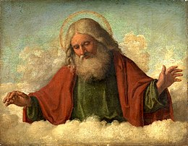
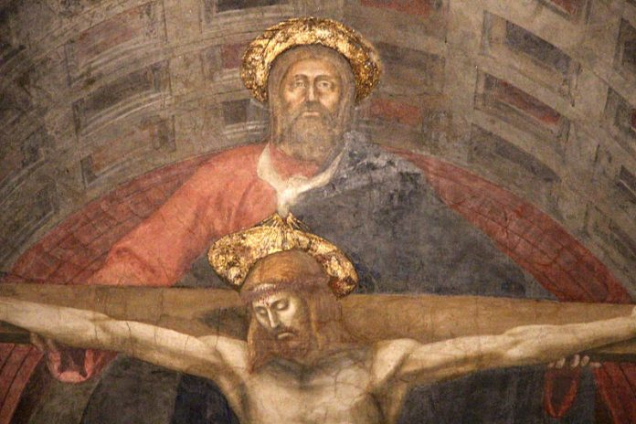

Slide 4
Tommaso d’Aquino: “Del Dio vero poi, essendo esso incorporeo, non si poteva fare alcuna immagine materiale, poiché come dice il Damasceno: “è cosa sommamente stolta ed empi raffigurare ciò che è divino”. Ma poiché nel Nuovo Testamento Dio si è incarnato, può essere adorato nella sua immagine corporea” (S.Th., III, arg. 24, a,3).

Slide 5
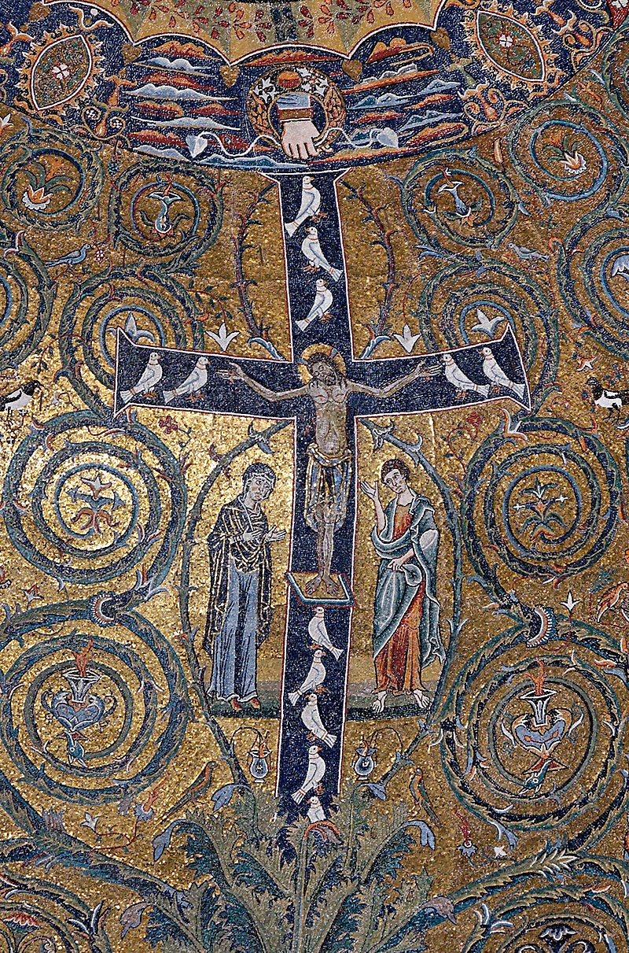
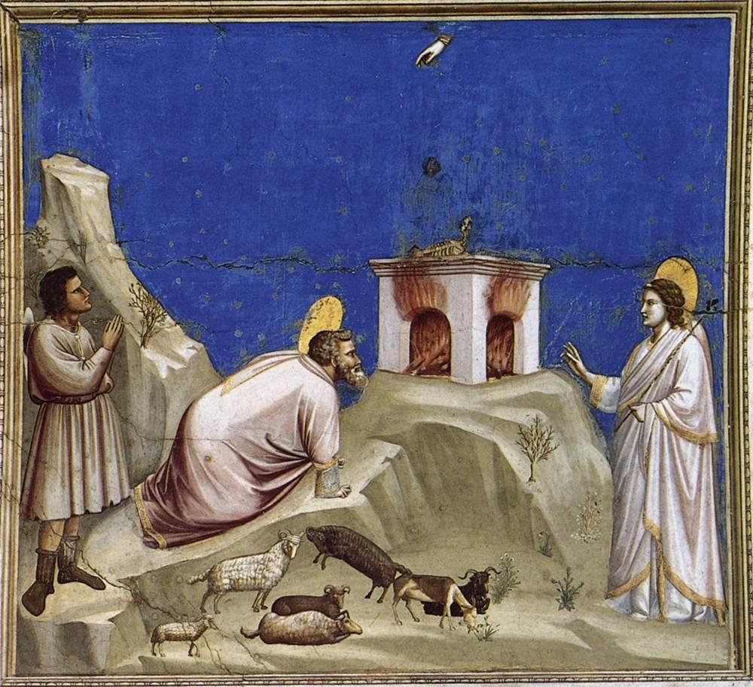

Slide 6
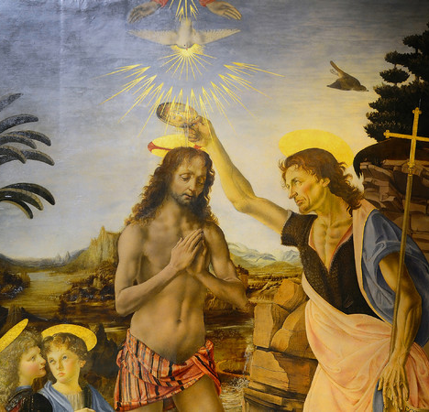
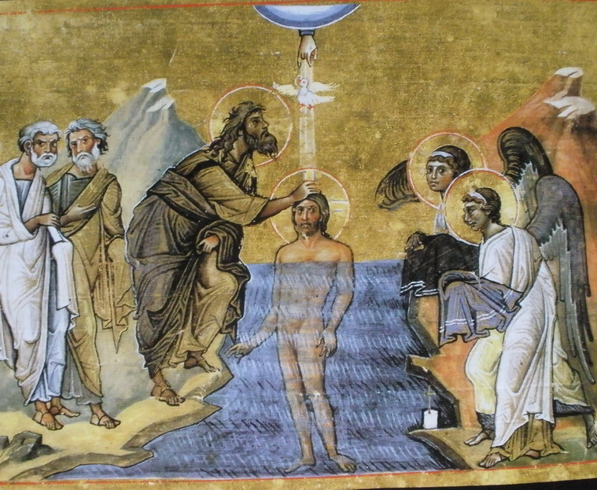

Slide 7
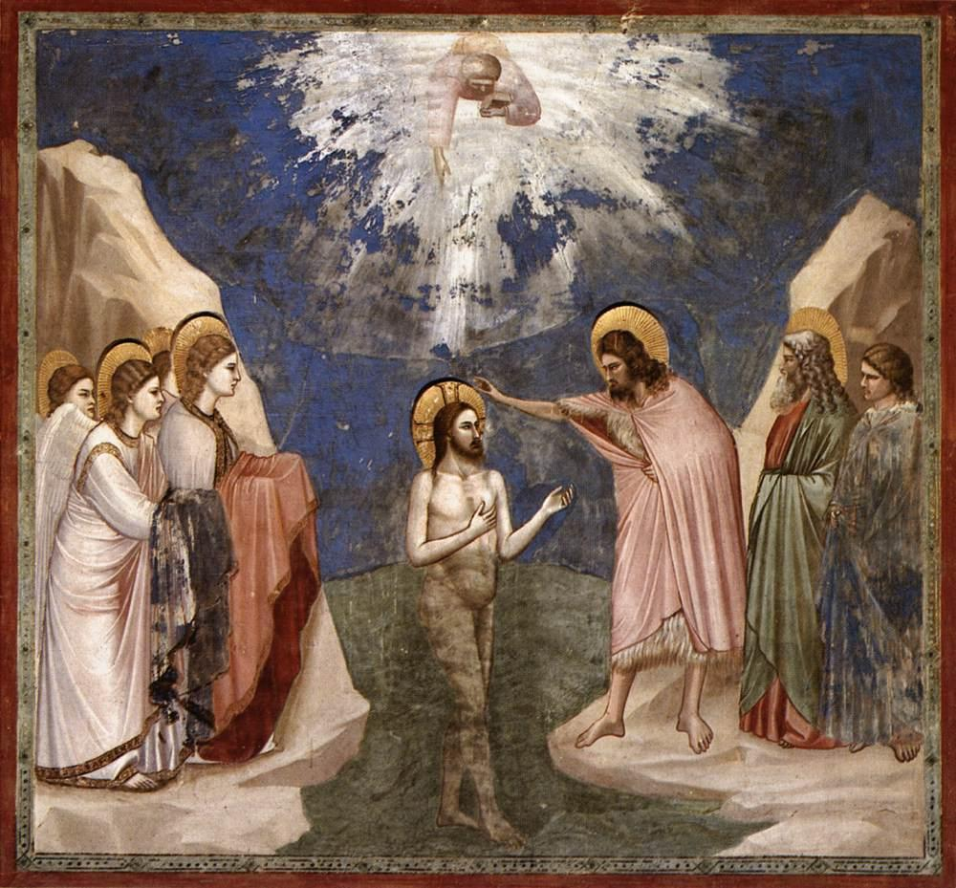

Slide 8
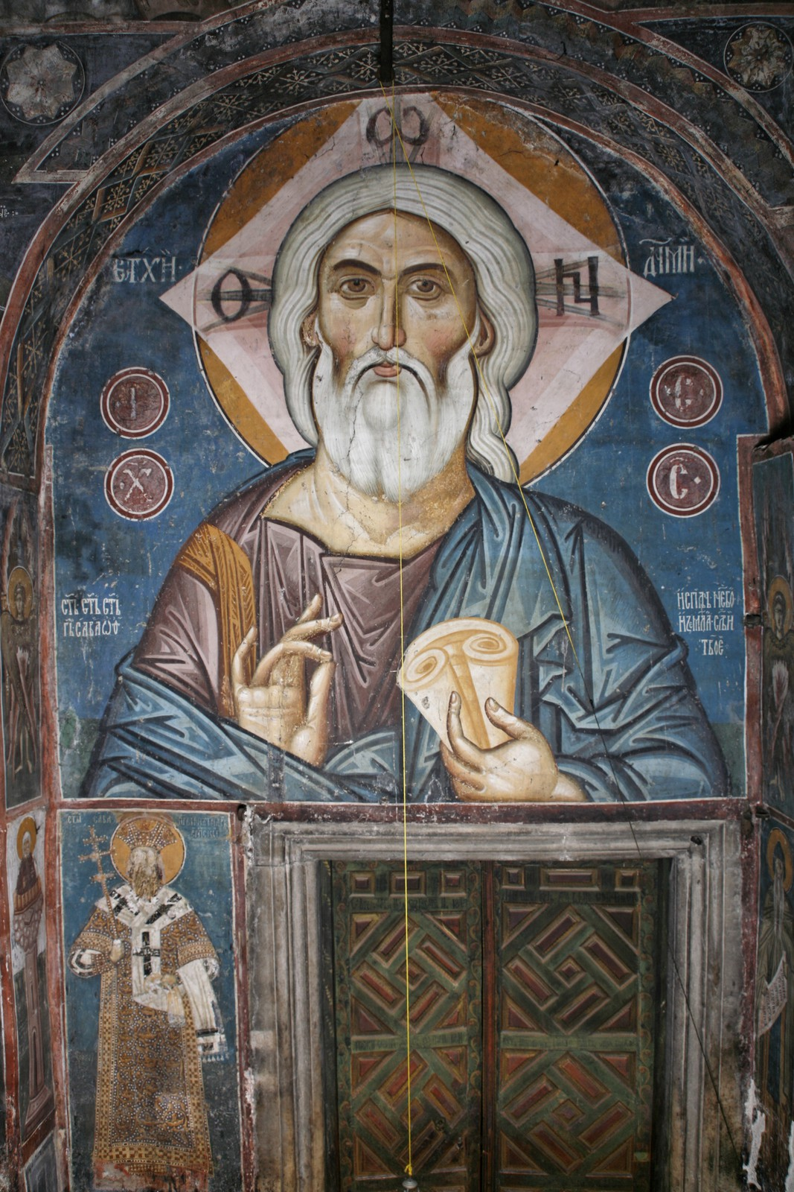
“Io continuavo a guardare,
quand'ecco furono collocati troni
e un vegliardo si assise.
La sua veste era candida come la neve
e i capelli del suo capo erano candidi
come la lana;
il suo trono era come vampe di fuoco
con le ruote come fuoco ardente” (Dan 7)

Slide 9
"L'Antico di giorni, divenuto bambino nella carne, è portato al santuario dalla Madre Vergine. È bambino per me l'Antico di giorni; il Dio purissimo si sottopone alle purificazioni, per confermare che è realmente la mia carne quella che ha assunto dalla Vergine. Simeone, iniziato ai misteri, riconosce Dio stesso, apparso nella carne», (Tropario, San Germano di Costantinopoli)

Slide 11
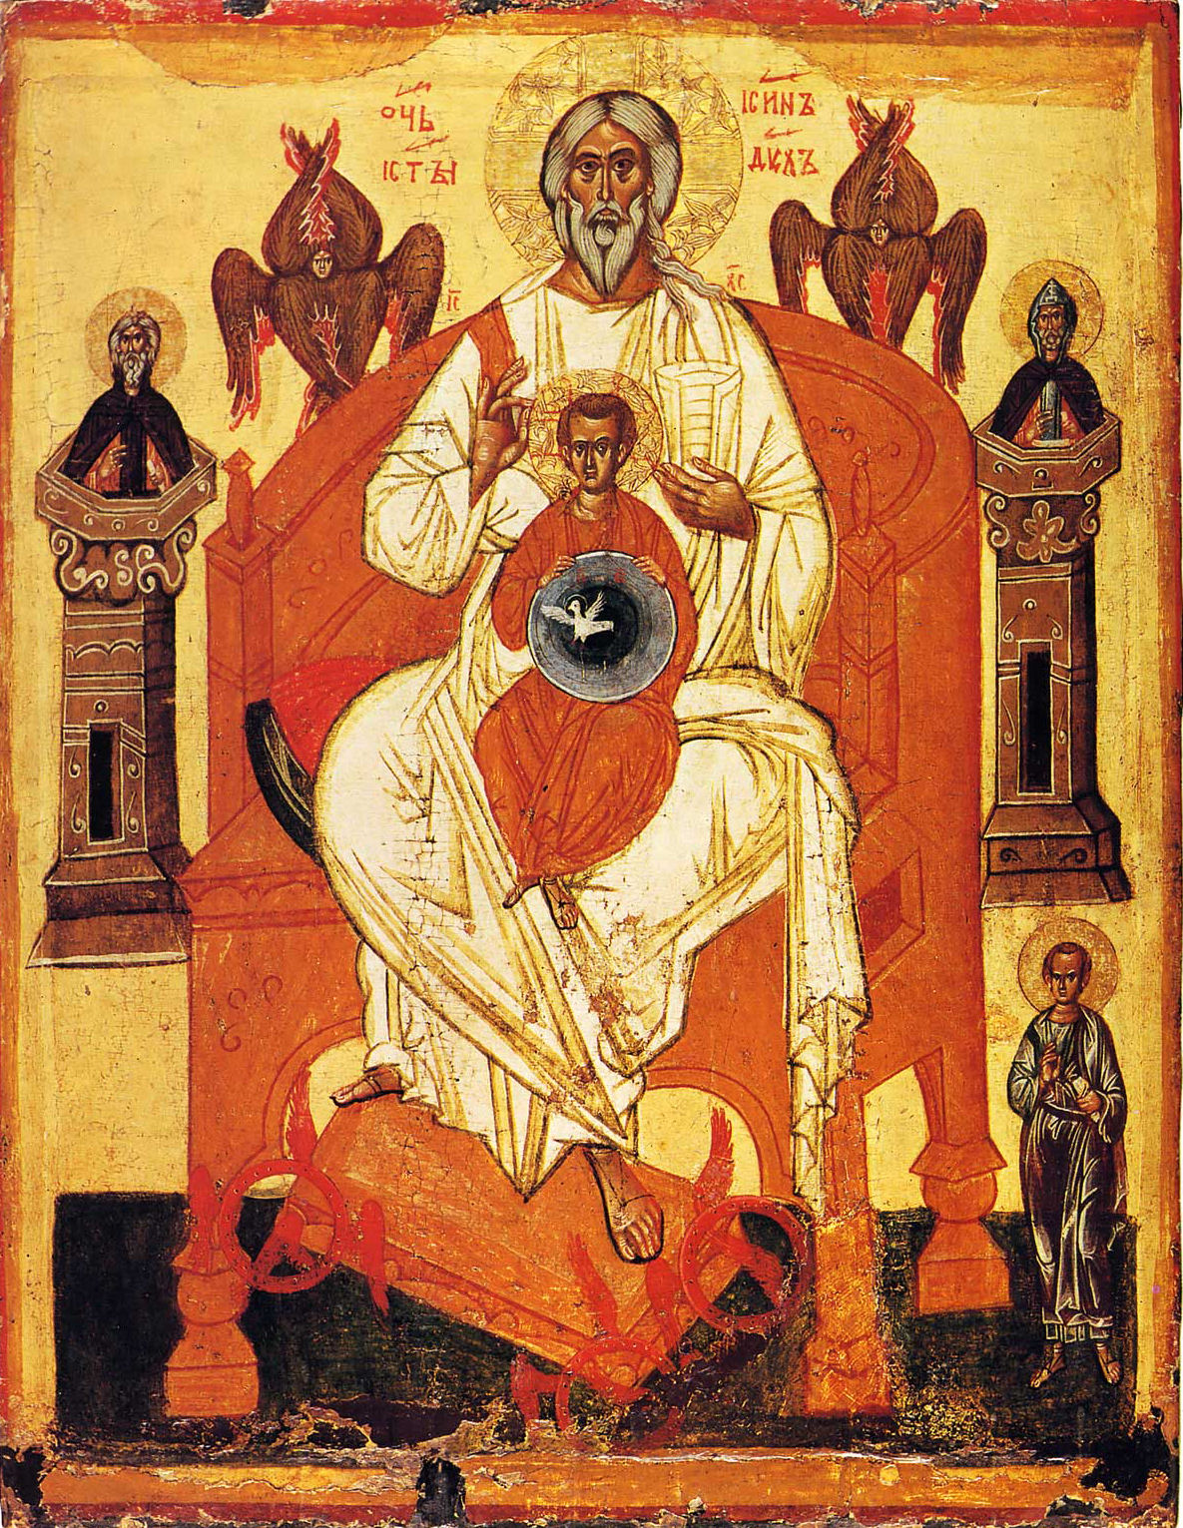

Slide 12
Apocalisse 1:9-20
9 Io, Giovanni, vostro fratello e vostro compagno nella tribolazione, nel regno e nella costanza in Gesù, mi trovavo nell'isola chiamata Patmos a causa della parola di Dio e della testimonianza resa a Gesù. 10 Rapito in estasi, nel giorno del Signore, udii dietro di me una voce potente, come di tromba, che diceva: 11 Quello che vedi, scrivilo in un libro e mandalo alle sette Chiese: a Efeso, a Smirne, a Pèrgamo, a Tiàtira, a Sardi, a Filadèlfia e a Laodicèa. 12 Ora, come mi voltai per vedere chi fosse colui che mi parlava, vidi sette candelabri d'oro 13 e in mezzo ai candelabri c'era uno simile a figlio di uomo, con un abito lungo fino ai piedi e cinto al petto con una fascia d'oro. 14 I capelli della testa erano candidi, simili a lana candida, come neve. Aveva gli occhi fiammeggianti come fuoco, 15 i piedi avevano l'aspetto del bronzo splendente purificato nel crogiuolo. La voce era simile al fragore di grandi acque. 16 Nella destra teneva sette stelle, dalla bocca gli usciva una spada affilata a doppio taglio e il suo volto somigliava al sole quando splende in tutta la sua forza.
17 Appena lo vidi, caddi ai suoi piedi come morto. Ma egli, posando su di me la destra, mi disse: Non temere! Io sono il Primo e l'Ultimo 18 e il Vivente. Io ero morto, ma ora vivo per sempre e ho potere sopra la morte e sopra gli inferi. 19 Scrivi dunque le cose che hai visto, quelle che sono e quelle che accadranno dopo. 20 Questo è il senso recondito delle sette stelle che hai visto nella mia destra e dei sette candelabri d'oro, eccolo: le sette stelle sono gli angeli delle sette Chiese e le sette lampade sono le sette Chiese.

Slide 13
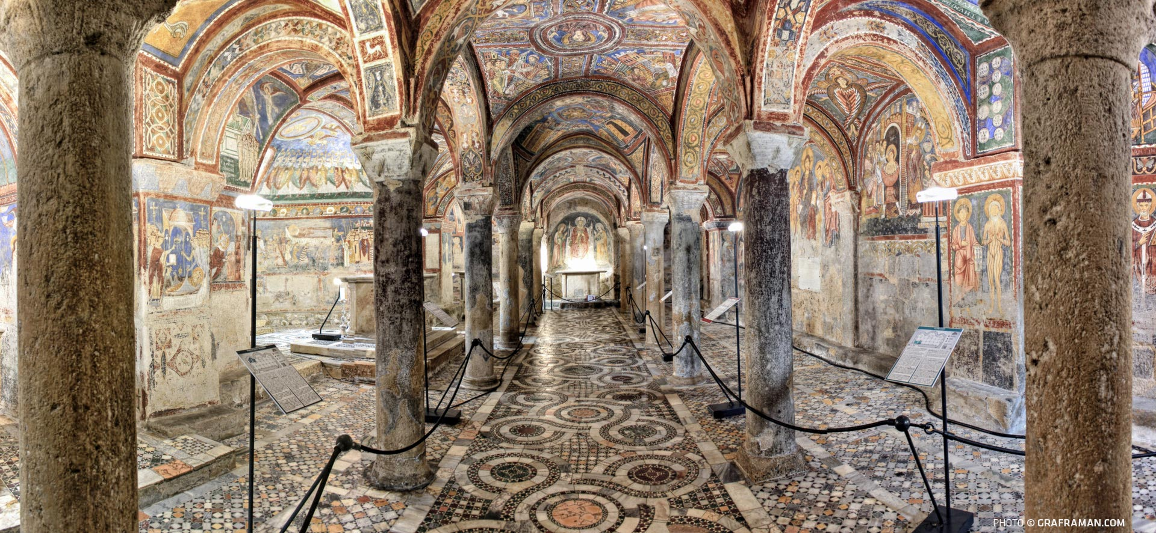
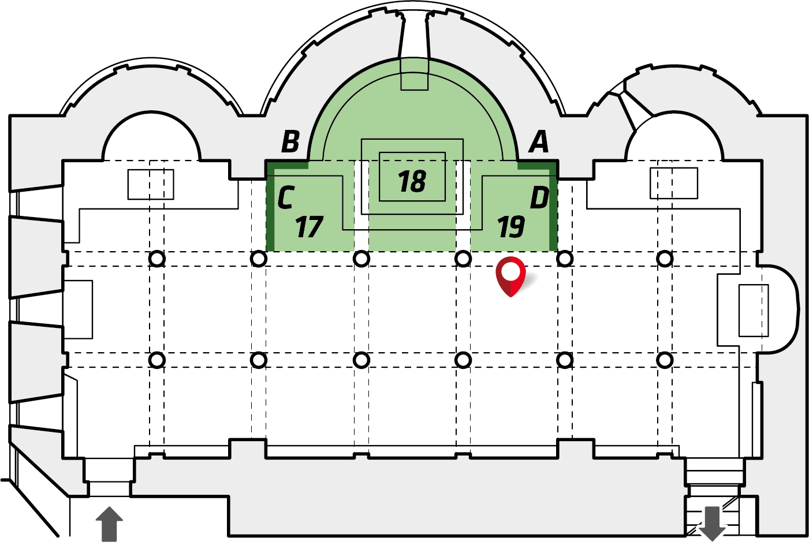

Slide 14
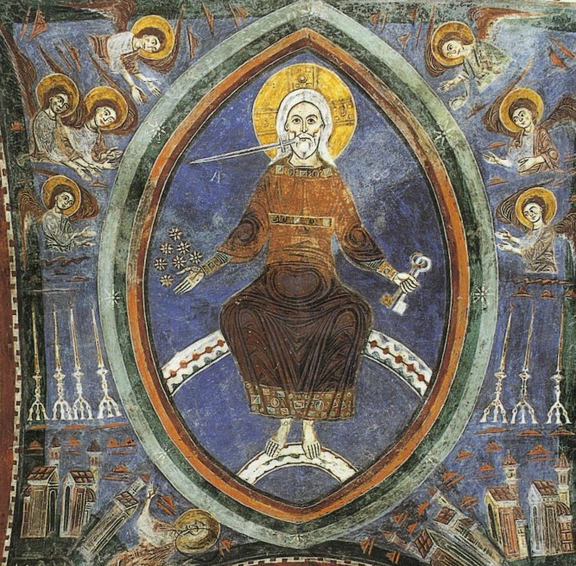

Slide 15
LA CHIAVE
«20 In quel giorno chiamerò il mio servo
Eliakìm, figlio di Chelkia;
21 lo rivestirò con la tua tunica,
lo cingerò della tua sciarpa
e metterò il tuo potere nelle sue mani.
Sarà un padre per gli abitanti di Gerusalemme
e per il casato di Giuda.
22 Gli porrò sulla spalla la chiave della casa di Davide;
se egli apre, nessuno chiuderà;
se egli chiude, nessuno potrà aprire», (Is 22,20-20

Slide 16
LA SPADA
«Nella destra teneva sette stelle, dalla bocca gli usciva una spada affilata a doppio taglio e il suo volto somigliava al sole quando splende in tutta la sua forza», (Apoc 1,16)
«Infatti la parola di Dio è viva, efficace e più tagliente di ogni spada a doppio taglio; essa penetra fino al punto di divisione dell'anima e dello spirito, delle giunture e delle midolla e scruta i sentimenti e i pensieri del cuore. 13 Non v'è creatura che possa nascondersi davanti a lui, ma tutto è nudo e scoperto agli occhi suoi e a lui noi dobbiamo rendere conto», (Eb 4, 12-13)
«Prendete anche l'elmo della salvezza e la spada dello Spirito, che è la parola di Dio», (Ef 6,17)

Slide 17
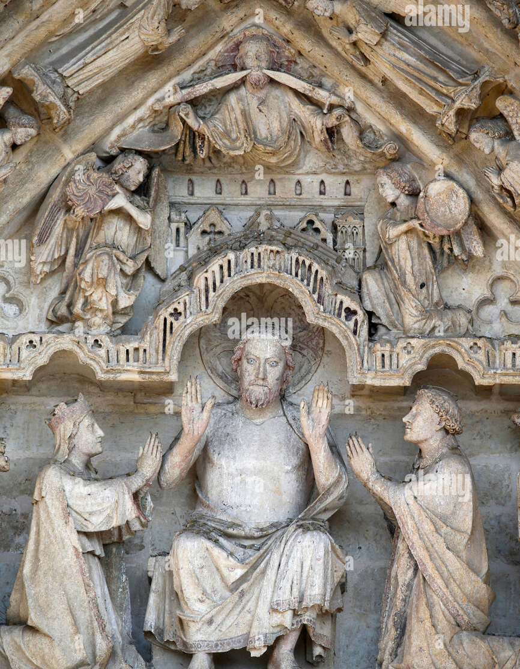

Slide 18
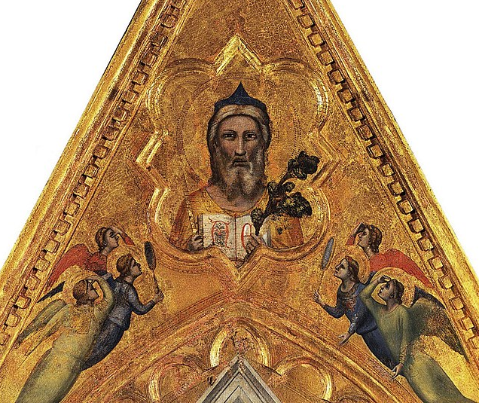
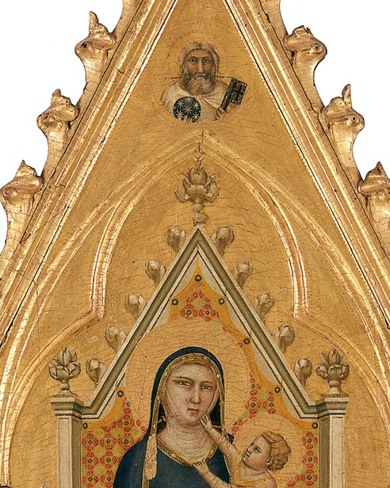

Slide 19
In quel tempo, Gesù disse ai suoi discepoli:
«In quei giorni, dopo quella tribolazione,
il sole si oscurerà,
la luna non darà più la sua luce,
le stelle cadranno dal cielo
e le potenze che sono nei cieli saranno sconvolte.
Allora vedranno il Figlio dell’uomo venire sulle nubi con grande potenza e gloria. Egli manderà gli angeli e radunerà i suoi eletti dai quattro venti, dall’estremità della terra fino all’estremità del cielo.
Dalla pianta di fico imparate la parabola: quando ormai il suo ramo diventa tenero e spuntano le foglie, sapete che l’estate è vicina. Così anche voi: quando vedrete accadere queste cose, sappiate che egli è vicino, è alle porte.»., (Mc 13,24-32)

Slide 20
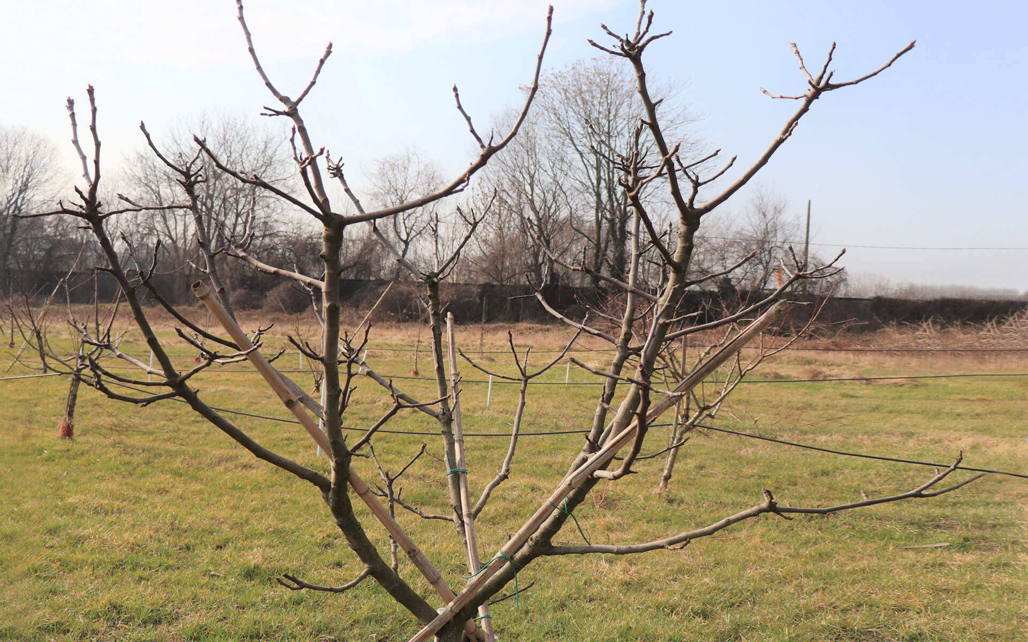
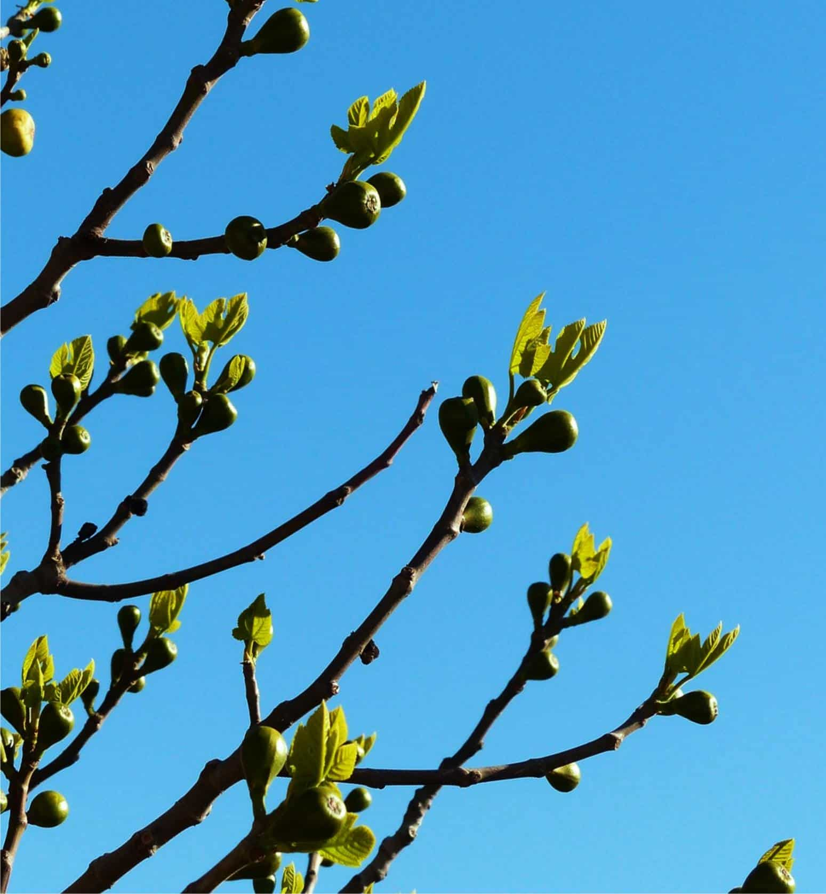

Slide 23
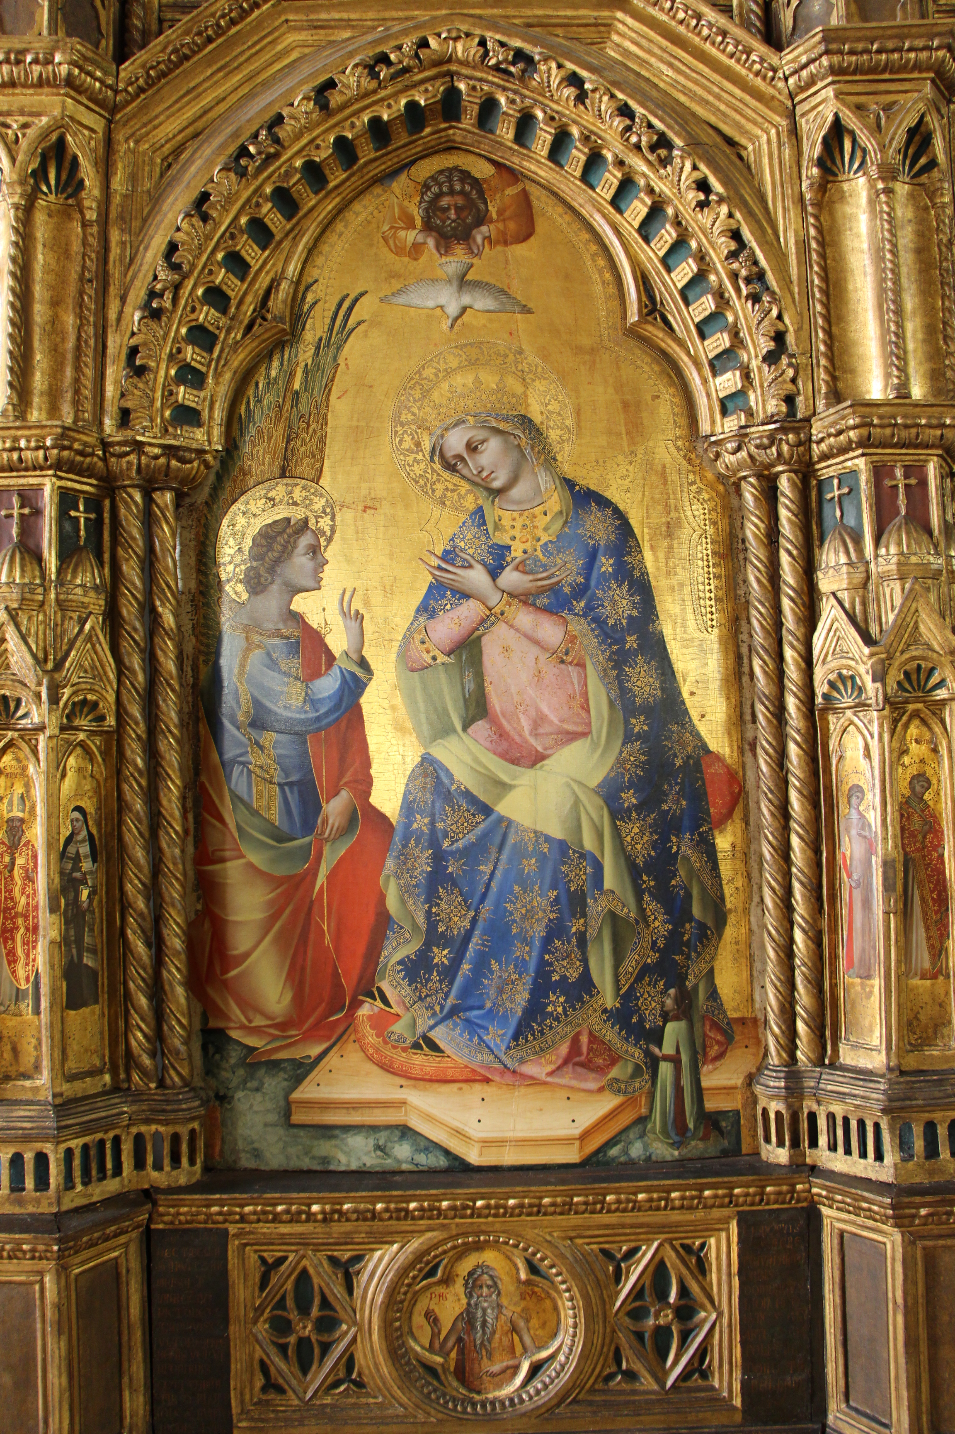
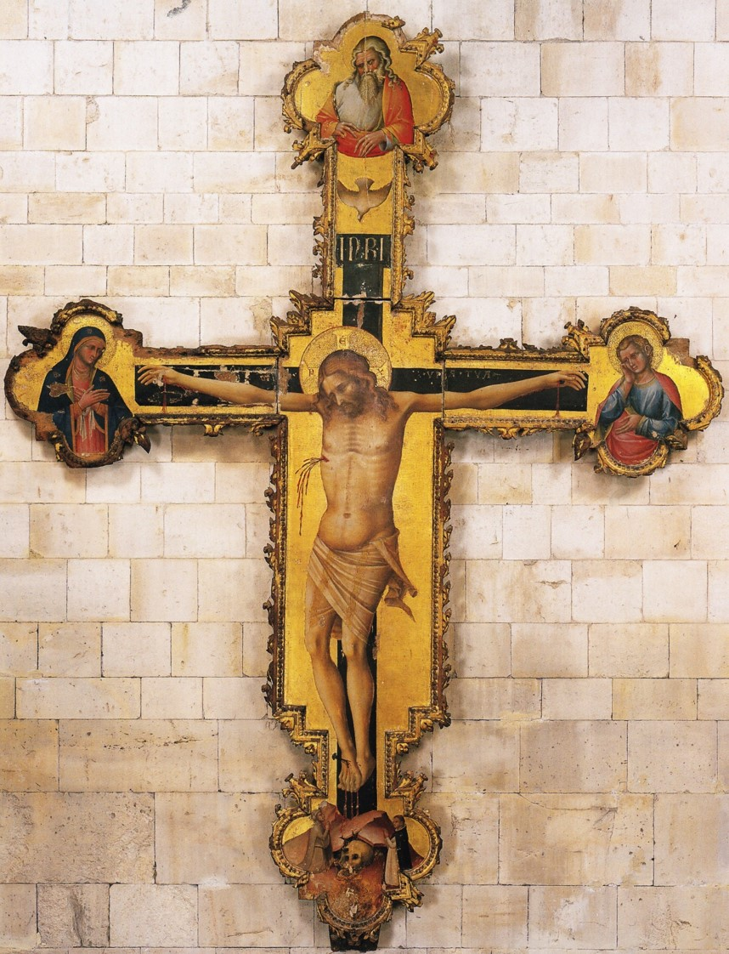
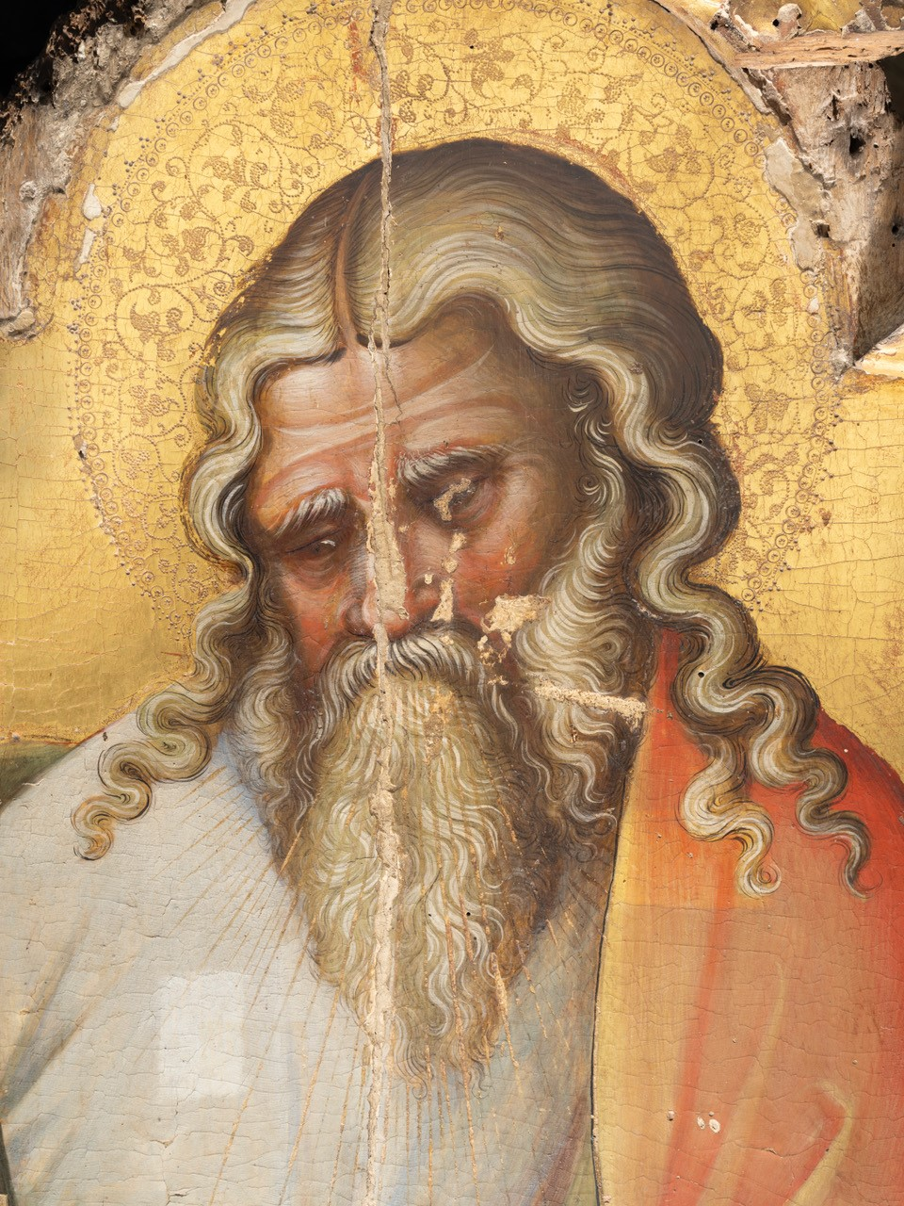

Slide 24
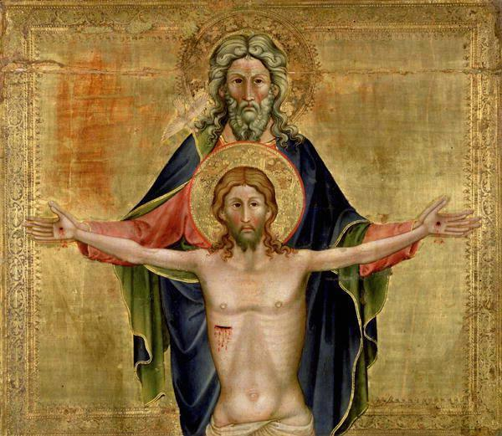

Slide 25
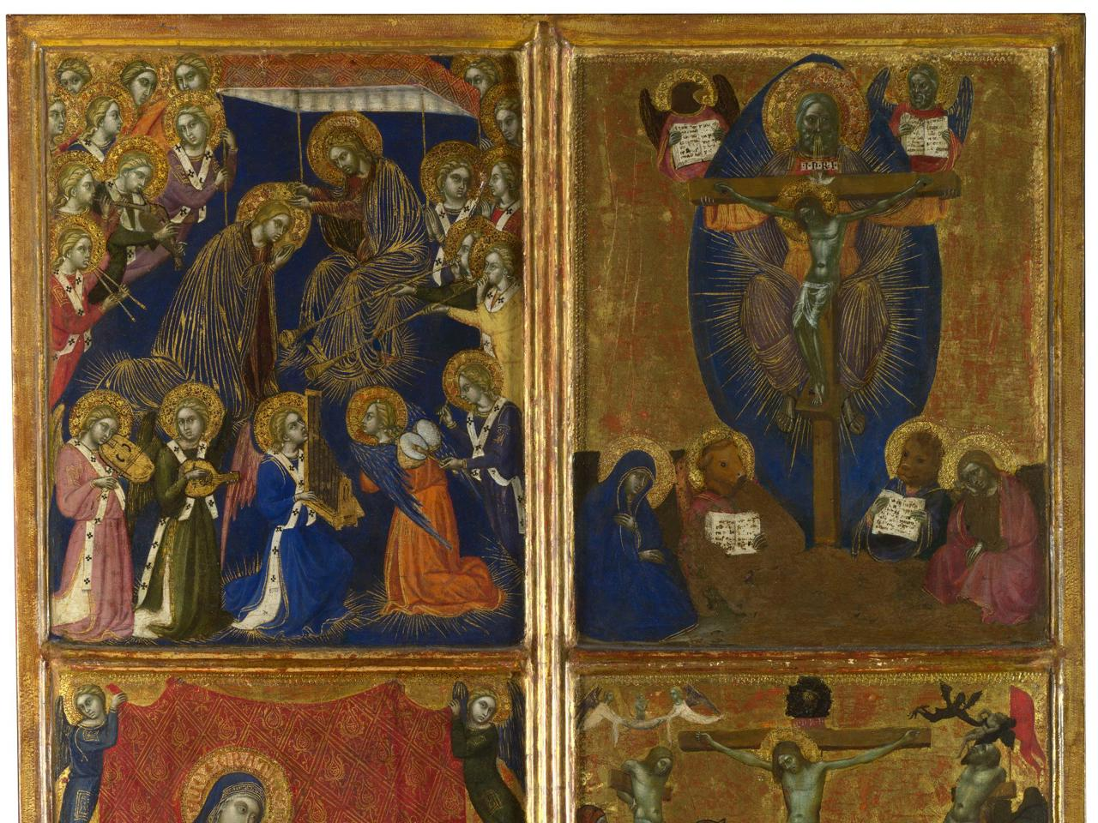

Slide 26
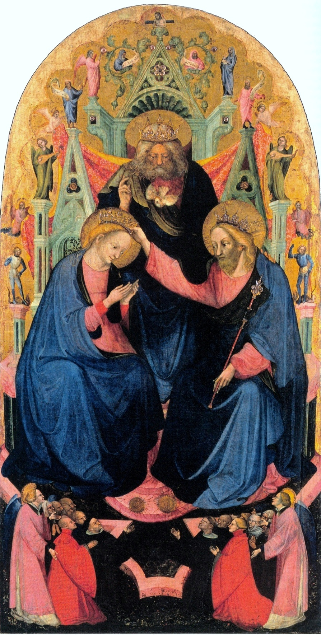

Slide 27
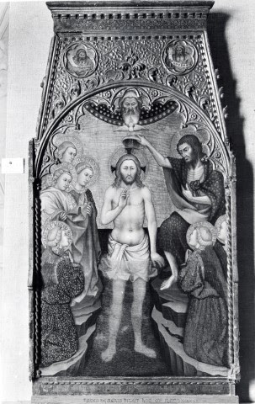
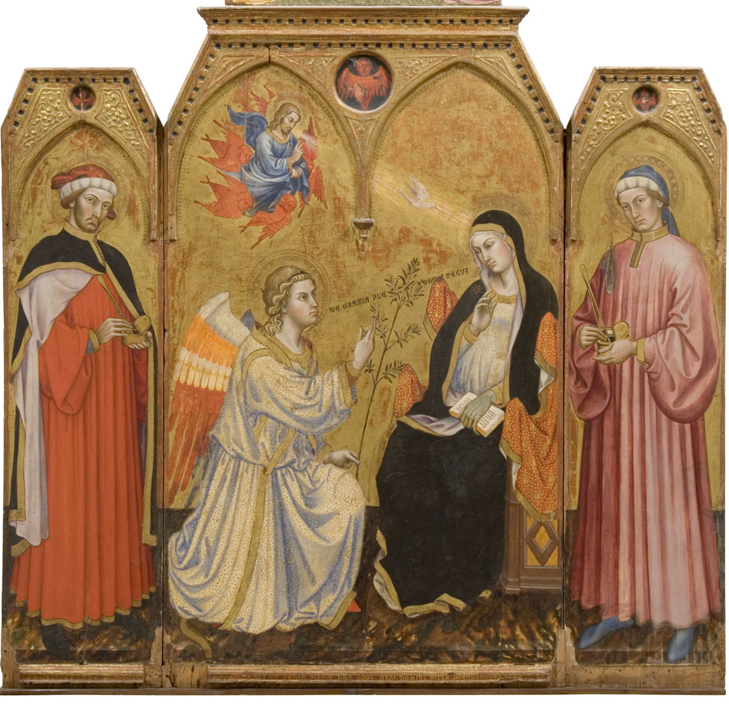

Slide 28
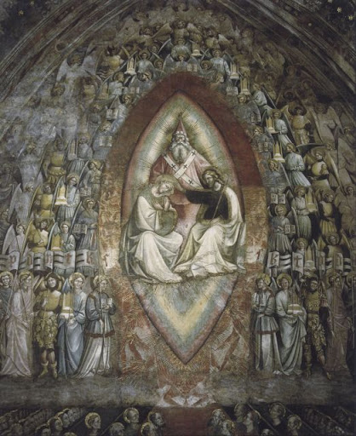
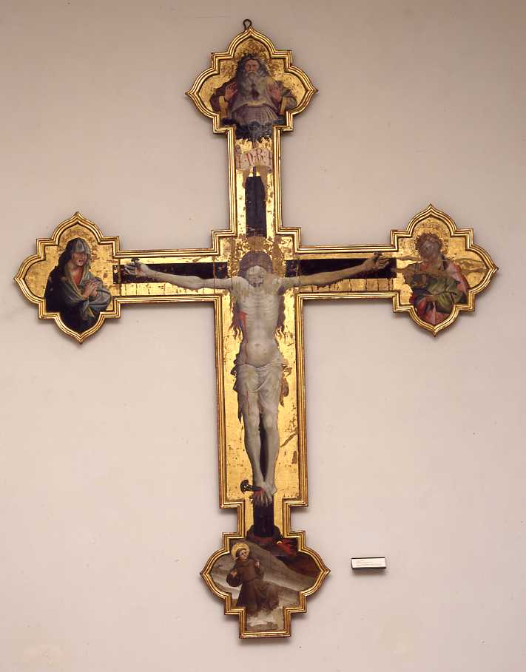

Slide 29
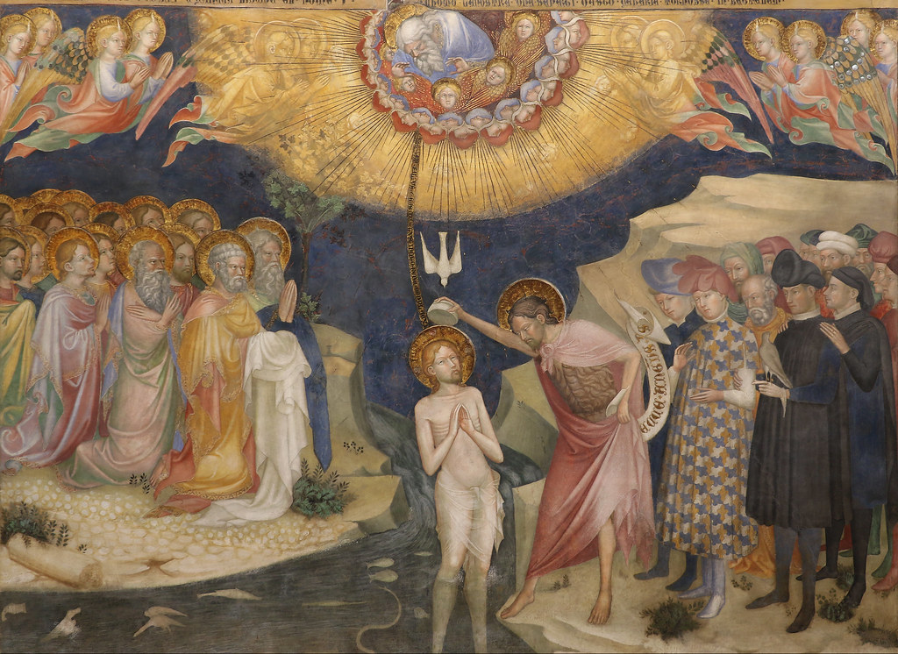
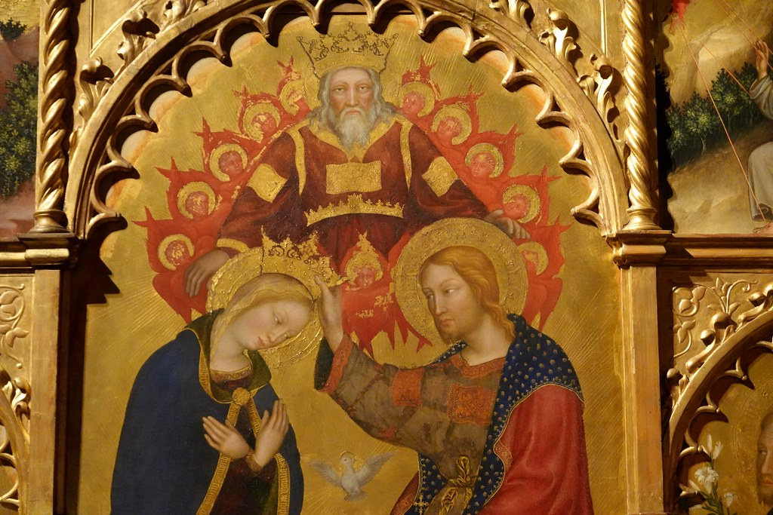

Slide 30
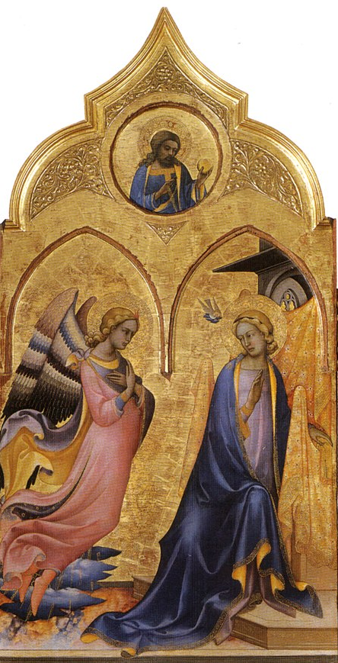
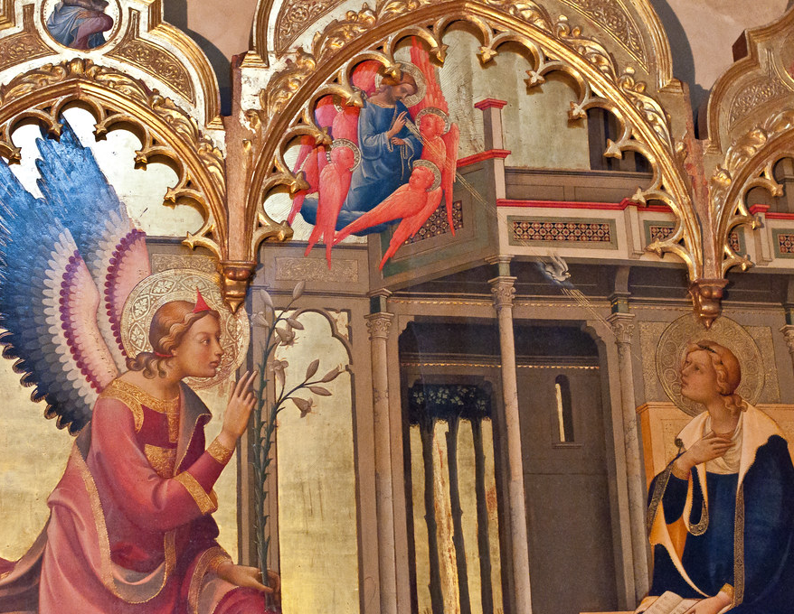
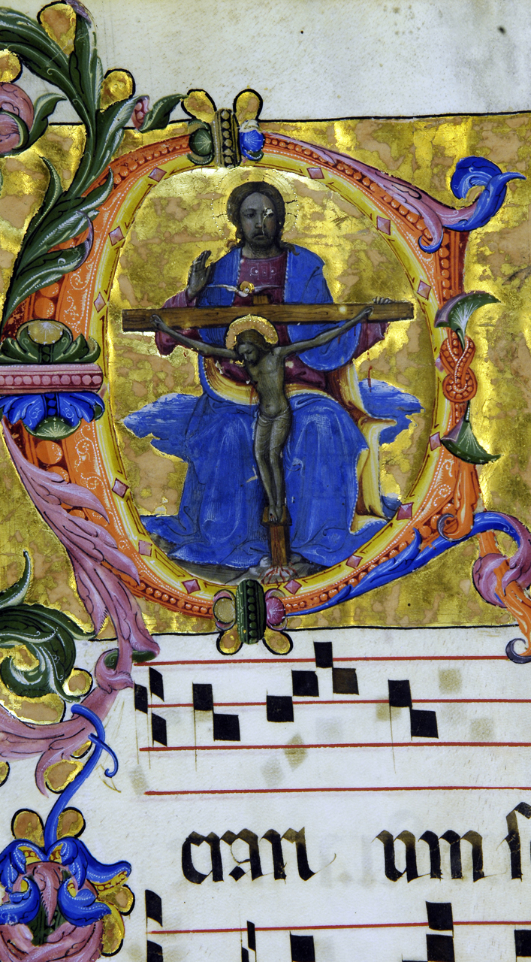

Slide 31
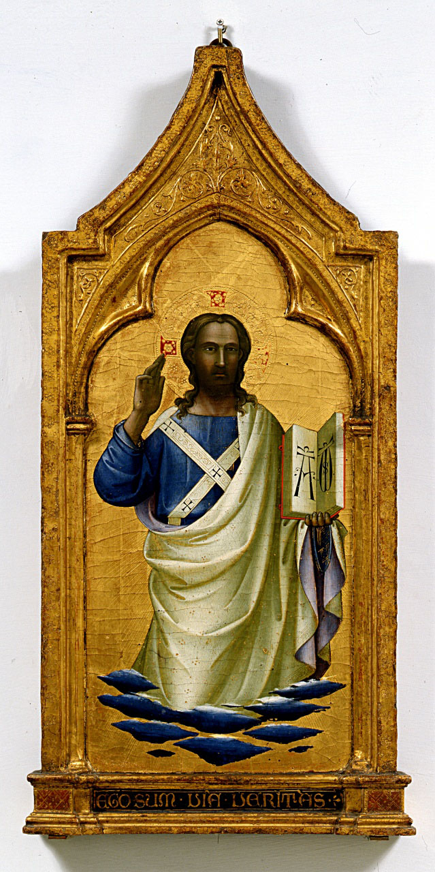
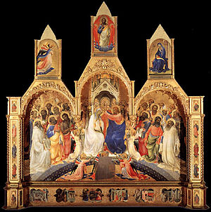

Slide 32
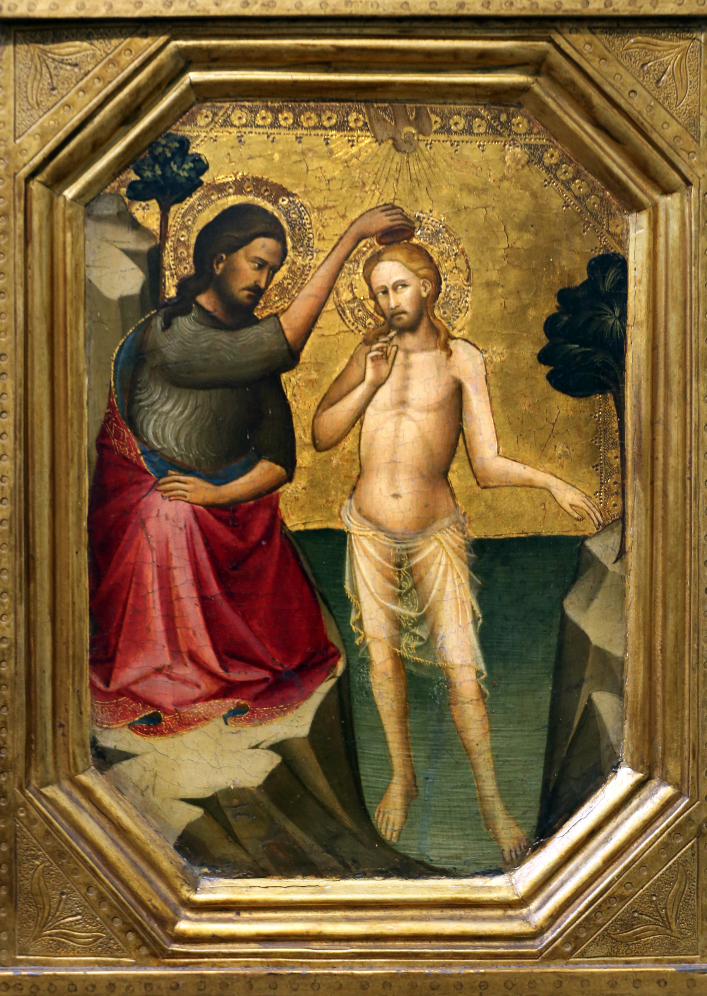
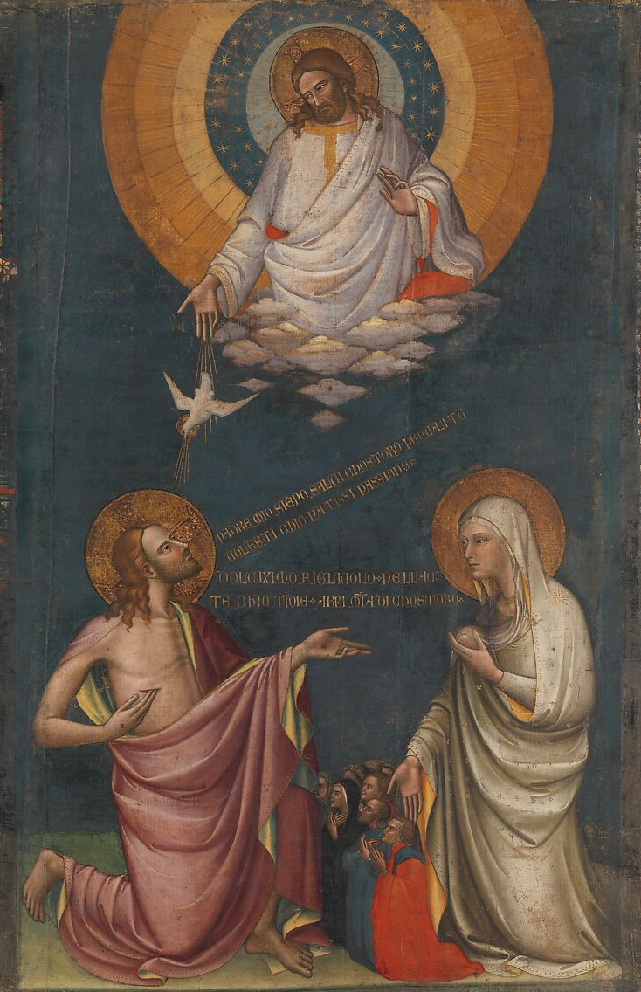

Slide 33
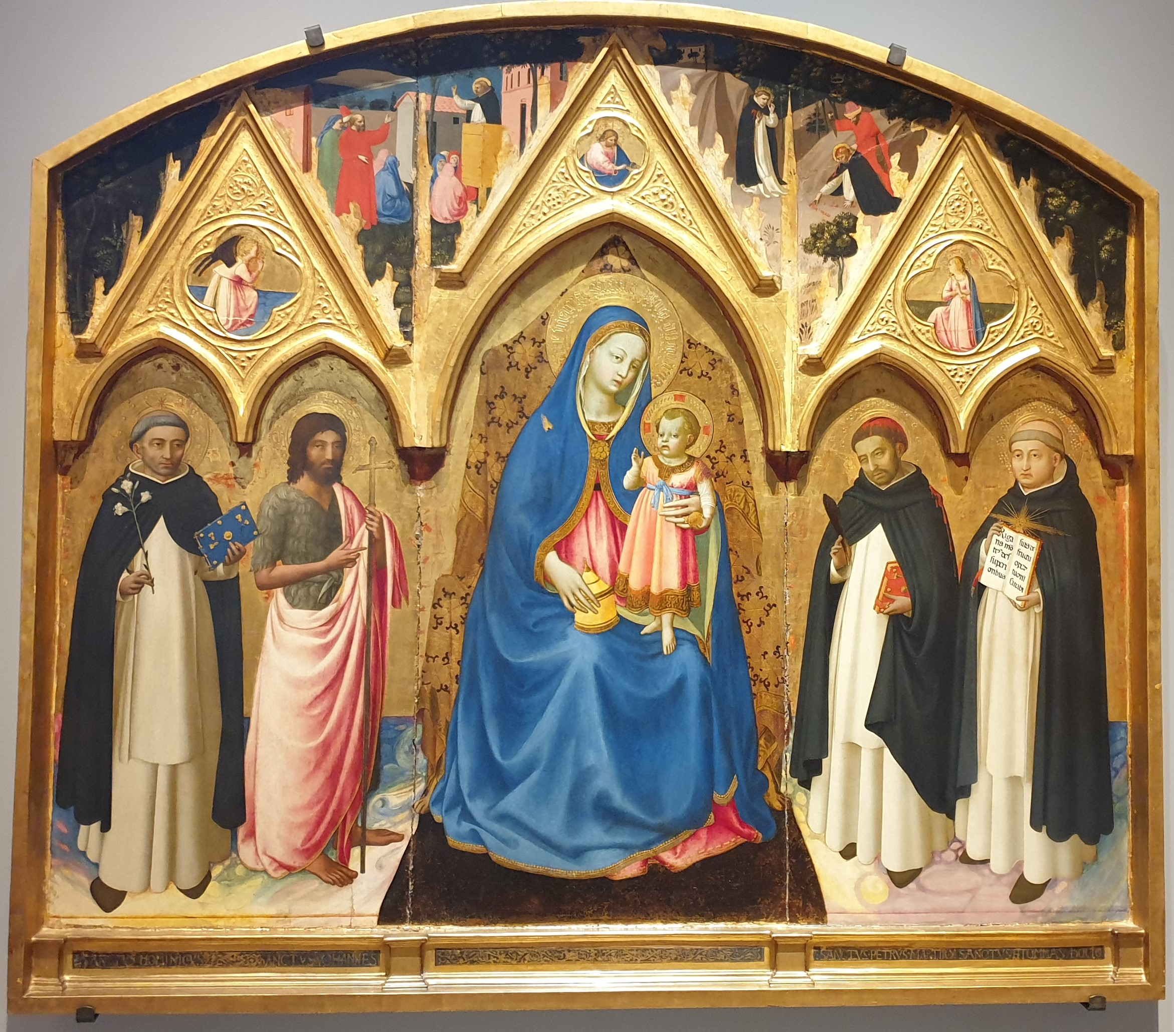

Slide 34
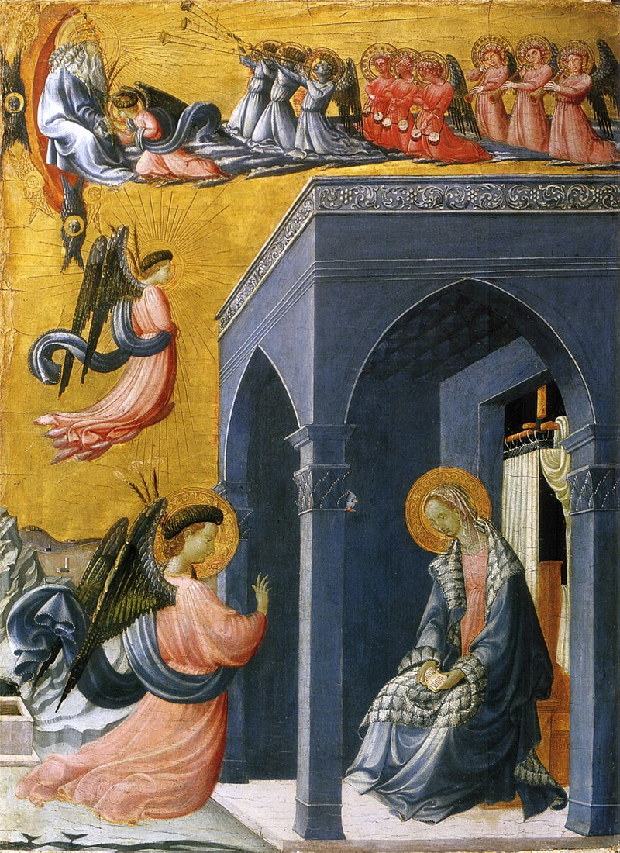
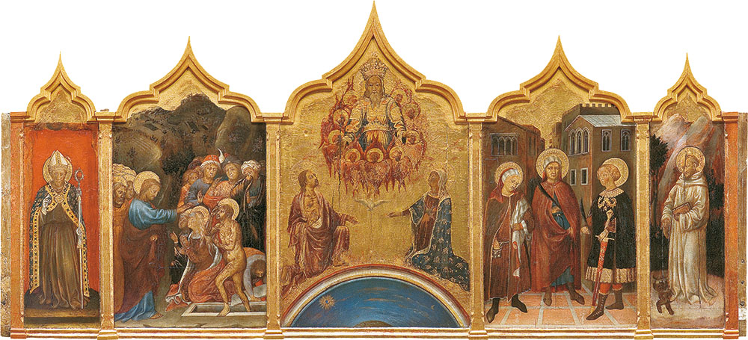

Slide 35
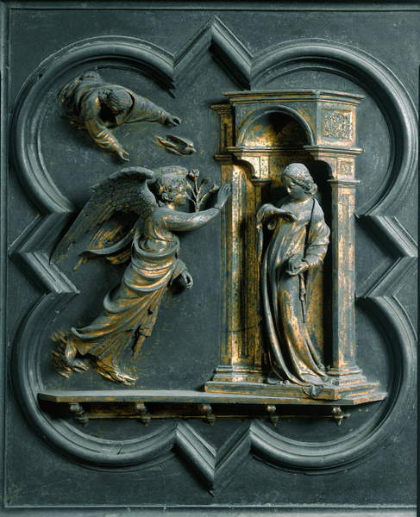
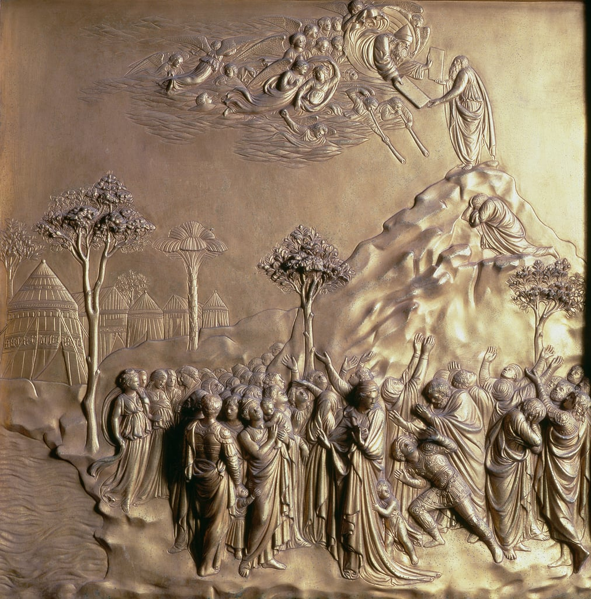

Slide 36
Il nuovo pontefice volle chiudere la questione con una definizione dogmatica, la costituzione Benedictus Deus del 29 gennaio 1336, che così si esprime: «Con la nostra apostolica autorità definiamo che, per disposizione generale di Dio, le anime di tutti i Santi… anche prima della riassunzione dei loro corpi e del giudizio finale, furono, sono e saranno in cielo… e che queste anime hanno visto e vedono l’essenza divina con una visione intuitiva e, più ancora, faccia a faccia, senza la mediazione di alcuna creatura» (Denz-H, n. 1000). Era un articolo di fede che fu ripreso il 6 luglio 1439 dalla bolla Laetentur coeli del Concilio di Firenze (Denz-H, n. 1305)

Slide 37
Concilio di Firenze (1438-39)
Le bolle di unione con le diverse chiese emanate da Eugenio IV al termine del concilio di Firenze rivelano
lo sforzo teologico eccezionale per ridefinire nel mistero della Trinità l’identità, i “ruoli” e i rapporti fra le tre persone. In particolare la bolla di unione con gli armeni, Exultate Deo, dopo un lungo passo dedicato a sviscerare il mistero della Trinità, specifica:
«Questa è la fede cattolica: venerare un unico Dio nella Trinità e la Trinità nell’unità senza confondere le persone né separare la sostanza.
Una è infatti la persona del Padre, un’altra quella del Figlio e un’altra quella dello Spirito santo, ma unica è la divinità, uguale è la gloria, coeterna la maestà del Padre, del Figlio e dello Spirito santo». E nella bolla di unione con i copti Cantate Domino un lungo paragrafo che sviscera i rapporti e le caratteristiche delle tre persone, inizia affermando: «In primo luogo, dunque, la sacrosanta chiesa romana, fondata dalla parola del nostro Signore e Salvatore, crede fermamente, professa e predica un solo, vero Dio, onnipotente, immutabile e eterno, Padre, Figlio e Spirito santo; uno nell’essenza, trino nelle persone, Padre non generato, Figlio generato dal Padre, Spirito santo procedente dal Padre e dal Figlio; crede che il Padre non è il Figlio o lo Spirito santo, che il Figlio non è il Padre o lo Spirito santo, che lo Spirito santo non è il Padre o il Figlio; ma che il Padre è soltanto Padre, il Figlio è soltanto Figlio, lo Spirito santo è soltanto Spirito santo», (A. Gianni, «L’inizio dell’iconografia di Dio Padre», in Iconographica, XVII (2018), 128)

Slide 38
«Ma noi diciamo che in due modi, cioè con due intenzioni, si possono
formare le imagini degli spiriti beati e sostanze celesti:
- l’una per isprimere la divinità come è in sé stessa, e questa saria pazzia, non essendo capace materia alcuna di simile espressione, né sendo la divinità cosa che si possa ritrarre;
- l’altra è per figurare quelle cose ne le forme che ritroviamo nella sacra Scrittura o che dai santi nostri Padri a noi sono state lasciate, come serìa il dipingere lo Spirito Santo in forma di colomba, et Iddio Padre con faccia di vecchio, e gli angeli giovini et alati col diadema o altri misteri che se li convengono.
E di questa maniera è stato sempre dalla antichità giudicato che si possano e si debbano con tali somiglianze, proporzionate a’ sensi nostri per la debolezza di quelli, rappresentare le cose celesti, acciocché dalla significazione et imitazione di queste cose visibili, a noi note, ascendessimo alla meditazione delle invisibili»,
(G. Paleotti, Discorso intorno alle immagini sacre e profane, cap. XXX),

Slide 39
«Ora cedere sul problema delle immagini di Dio avrebbe significato accordare agli avversari una vittoria morale: ecco allora il problema delle «immagini di Dio» saldarsi con quello delle immagini in generale e, dal momento che le seconde, che erano minacciate, dovevano essere difese, le prime «furono prima risparmiate, poi giustificate», (G. Muzj).
«Ma lungo questo cammino di «accomodamento» si perde la distinzione chiara tra le diverse teofanie [...] In questo modo, l’Incarnazione si presenta come una teofania tra le altre e scompare ciò che essa comporta di unico e di definitivo, vale a dire «l’instaurazione di un regime di visibilità del Padre da parte e nella persona del Verbo fatto carne e il superamento di tutte le ombre di Dio presenti nell’Antico Testamento ma ormai caduche», (G. Muzj)

Slide 40
«espressioni come «rappresentazioni di Dio, immagine del Padre» equivoche in sé, lo diventano in modo particolare quando, a partire dalla fine del Medioevo, da un tipo di espressione simbolica si passa ad una raffigurazione realistica e naturalistica: trasportate in un mondo di pensiero diverso da quello dei difensori delle immagini, le nozioni classiche usate dai Padri, quali quella di somiglianza, corrono infatti il rischio, «nonostante tutte le precauzioni oratorie, di assumere un significato realistico vicino al controsenso, almeno per quanto riguarda le «immagini di Dio»
«nessuno spiegava ai fedeli la differenza sostanziale che intercorre tra una raffigurazione antropomorfica del Padre, la quale non può che essere allegorica, e la raffigurazione in forma di uomo della Seconda Persona della Trinità, espressione invece del mistero dell’Incarnazione e in quanto tale facente riferimento alla persona storica di Gesù Cristo»
»un inganno a doppio taglio: da una parte perché la figura del Padre, che compariva bonario o severo, al di sopra di una coltre di soffici nuvole, acquistava una familiarità banale, incompatibile con il mistero del suo Essere, subendo così una svalutazione costante; dall’altra perché proprio il realismo che rivestiva la figura paterna rendeva confusa la percezione dell’unicità della figura di Cristo, il Verbo di Dio fatto uomo. In questo modo tutto diventava ambiguo e in fin dei conti illusorio» (G. Muzj)

Slide 41



Slide 42

Benedetto XIV - 1745
Lettera «Sollicitudini nostrae»
Con quali immagini si può rappresentare lo Spirito Santo e la Trinità
32. Dunque, le immagini della Santissima Trinità che sono comunemente approvate e che si possono
permettere con sicurezza sono le seguenti. O quelle che mostrano la Persona di Dio Padre sotto forma di un
vecchio, desunta da Daniele, cap. 7, v. 9: «L'Antico dei Giorni si sedette» con nel suo seno il
Figlio Unigenito, Cristo Dio e Uomo, e tra loro due lo Spirito Santo Paraclito sotto l’aspetto di una colomba.
Oppure quelle che rappresentano due Persone separate da un piccolo spazio: una di queste in forma
di uomo più vecchio, evidentemente il Padre, l'altra il Cristo, e in mezzo a loro lo Spirito Santo in forma di
colomba come prima: «Le immagini della Trinità approvate dalla Chiesa sono dunque quelle che
presentano Dio Padre sotto la forma di uomo attempato, nel seno del quale si trova Cristo e tra di loro lo
Spirito Santo in forma di colomba.

